Slide 1
Интернет – магазин цифровой техники
Выполнил: Кудрявцев Сергей Сергеевич
Группа Java-311
Компьютерная Академия TOP
Онлайн филиал г. Дзержинск
Преподаватель: Халезов Алексей
2024 Г.

Slide 2
Цель проекта
Создать web-сайт интернет - магазина по продаже цифровой техники, который удовлетворял бы потребность пользователя в простоте.

Slide 3
Техническое задание
Приложение должно поддерживать режим
пользователя и администратора
РЕЖИМ АНОНИМА
Просмотр каталога товаров
РЕЖИМ ПОЛЬЗОВАТЕЛЯ
Аутентификация
Авторизация
Просмотр каталога товаров
Формирование заказа
РЕЖИМ АДМИНИСТРАТОРА
Авторизация
Просмотр и редактирование категорий и
каталога товаров
Просмотр и редактирование заказов пользователя

Slide 4
СТЕК ТЕхнологий
Java v.21;
Spring Boot v. 3.0.2 – фраймворк для создания web-приложений Java
Spring Web – написание контроллеров и обработки запросов
Spring Security – среда аутентификации, авторизации и контроля доступа
Spring Data JPA – интерфес репозитория БД Spring;
Maven – инструмент автоматизации сборки для Java – проектов;
Lombok – библиотека сокращения кода в классах;
PostgreSQL – база данных;
Docker – программа контейнеризации;
Thymeleaf – серверный механизм Java – шаблонов;
HTML – язык разметки страниц;
CSS – каскадные таблицы стилей, обеспечивающие кастомизацию компонентов интерфейса;
JavaScript .

Slide 5
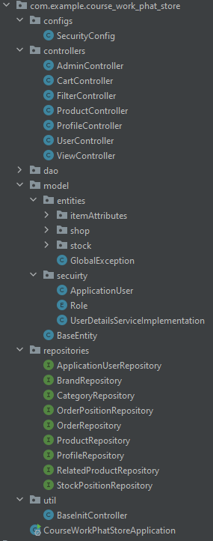
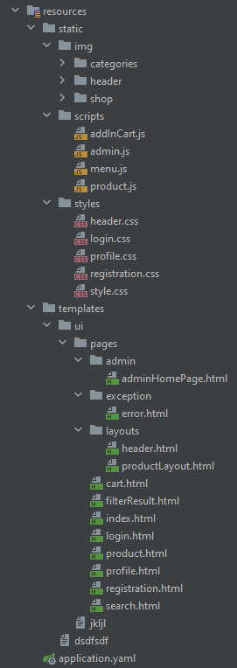

Архитектура проекта
Среда разработки:

Slide 6
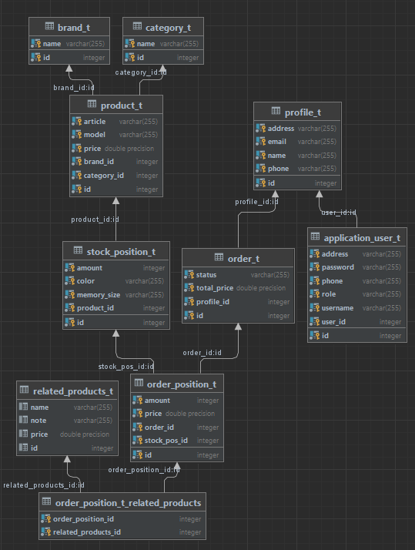
Диаграмма сущностей

